Slide 1
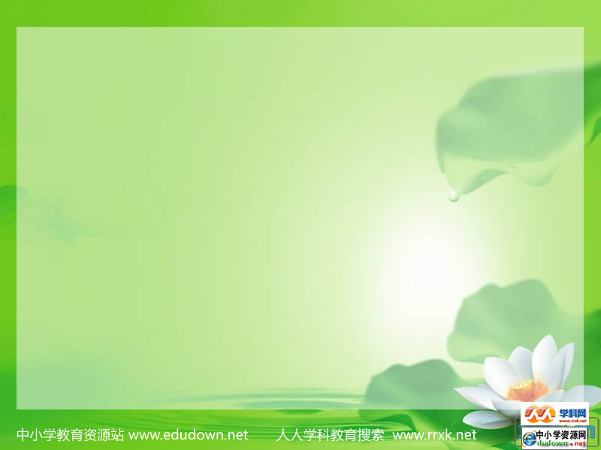

猜一猜：
一个球，热烘烘。落在西，出在东。
太阳有什么作用呢？

Slide 2
8、阳光

Slide 3
借助拼音自读课文。
miàn
面
gèng
更
我会读：
yě
野
jīn
金
xiàng
像
yáng
阳

Slide 4
shuí
谁
jìn
进
lā
拉
chén
晨
zǎo
早
cháng
长

Slide 5
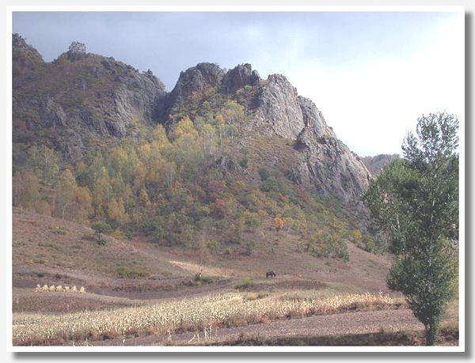
游戏：登山看日出
12
阳
11
早
10
面
野
9
8
晨
7
拉
6
更
5
长
进
4
金
3
2
谁
1
像

Slide 6
阳光 好像 金子 田野
更高 河面 长江 早晨
拉开 进来 你是谁

Slide 7
1
阳光像金子，洒遍田野、高山和小河。
田里的禾苗，因为有了阳光，更绿了。山上的小树，因为有了阳光，更高了。河面闪着阳光，小河就像长长的锦 缎了。
2
早晨，我拉开窗帘，阳光就跳进了我的家。
谁也捉不住阳光，阳光是大家的。
阳光像金子，阳光比金子更宝 贵。
3
4
5

Slide 8

阳光像金子，洒遍田野、高山和小河。
读一读。

Slide 9
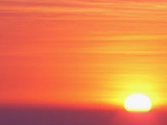
sǎ biàn
jīn
阳 光 像 金 子，洒 遍 田 野、高 山 和 小 河。
yě

Slide 10
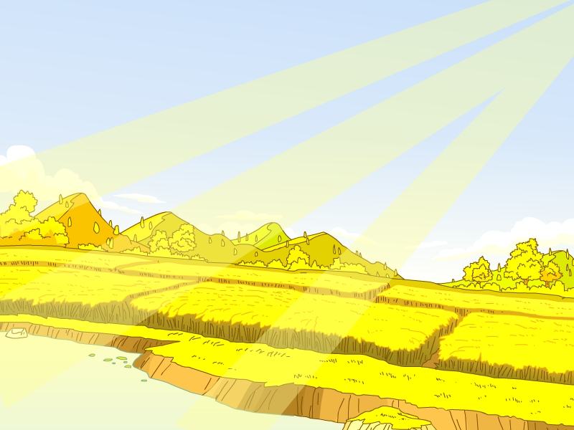

Slide 11
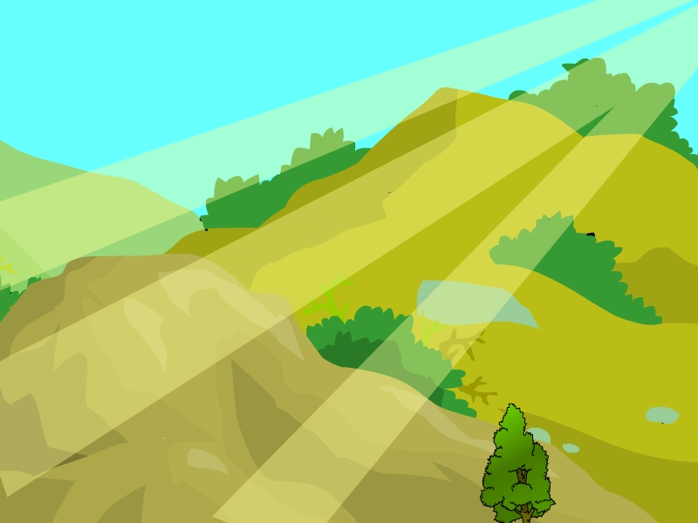

Slide 12
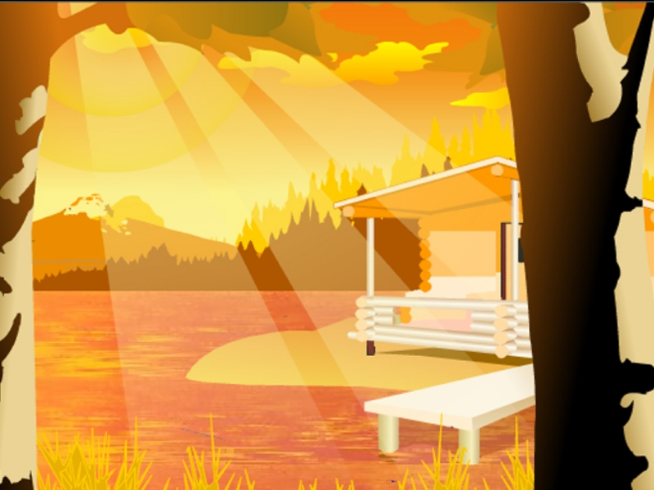

Slide 13
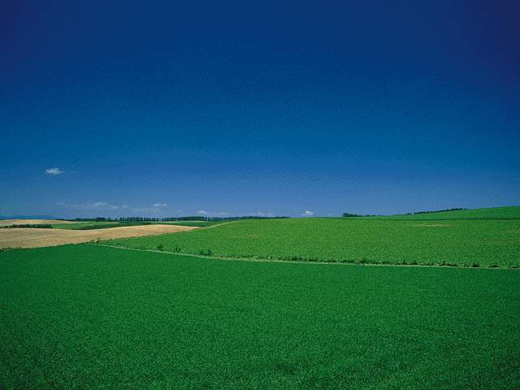
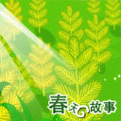
田里的禾苗，因为有了阳光，更绿了。
更

Slide 14


Slide 15

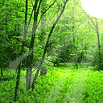
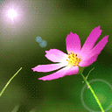
山上的小树，因为有了阳光，更高了。
更

Slide 16

河面闪着阳光，小河就像长长的锦缎了。

Slide 17
hé miàn shàng shǎn zhe yáng guāng
河 面 上 闪 着 阳 光 ，
小 河 就 像 长 长 的 锦 缎 了。
小河在阳光的照射下像什么
xiǎo hé jiù xiàng cháng cháng de jǐn duǎn le

Slide 18
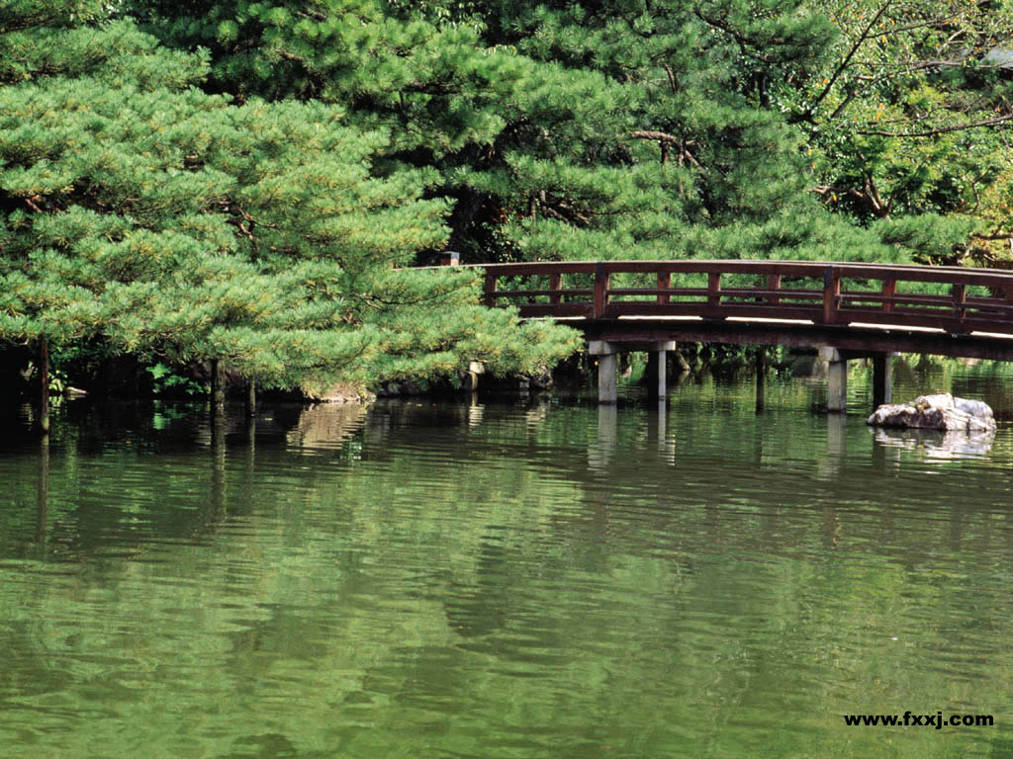
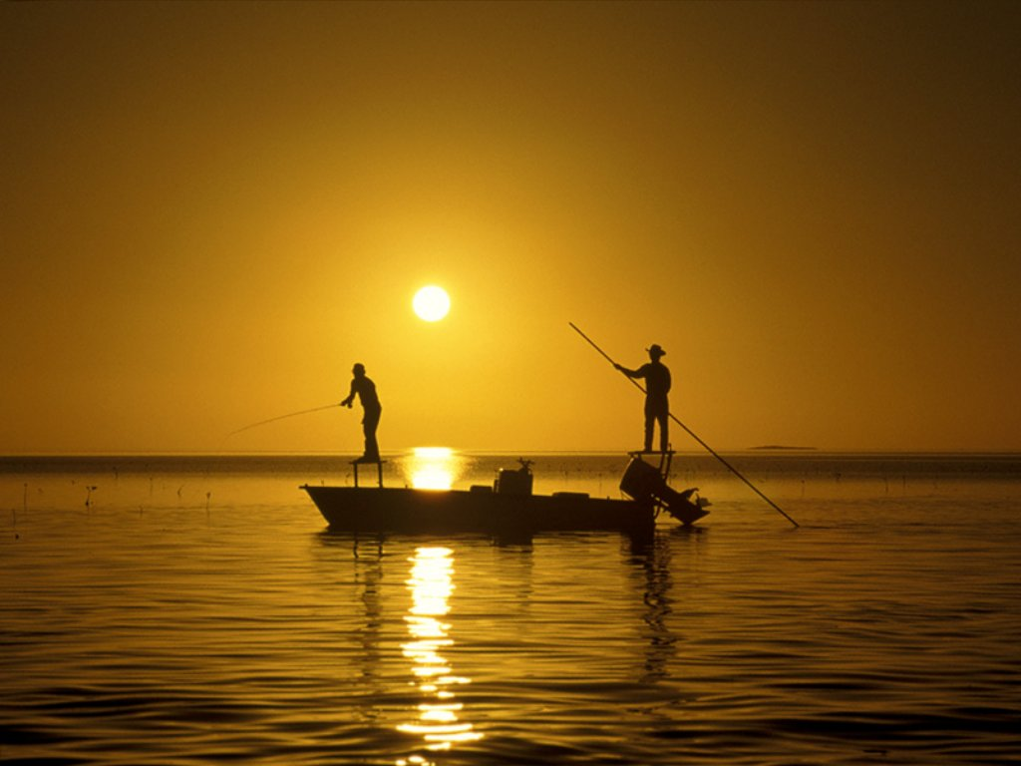
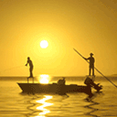

Slide 19
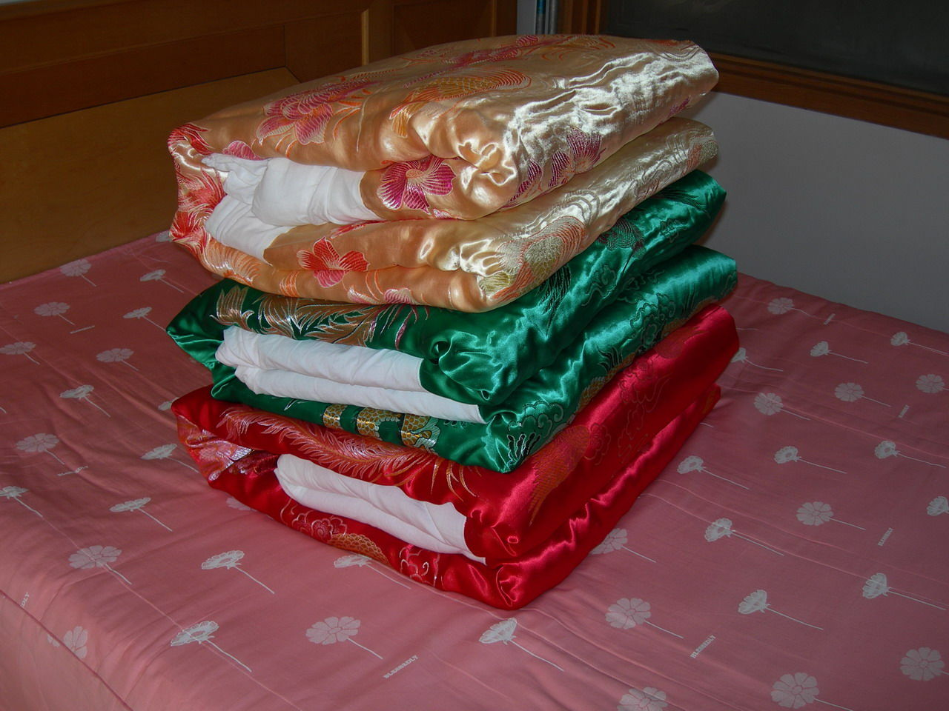

Slide 20
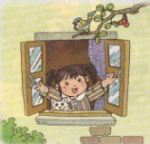
3、 早晨，我拉开窗帘，阳光就跳进了我的家。

Slide 21
4、 谁也捉不住阳光，阳光是大家的。

Slide 22
公园里的花朵，因为有了阳光，更 。
河里的小鱼，因为有了阳光，更 。
地球上的人们，因为有了阳光，更 。
，因为有了阳光，更 。

Slide 23
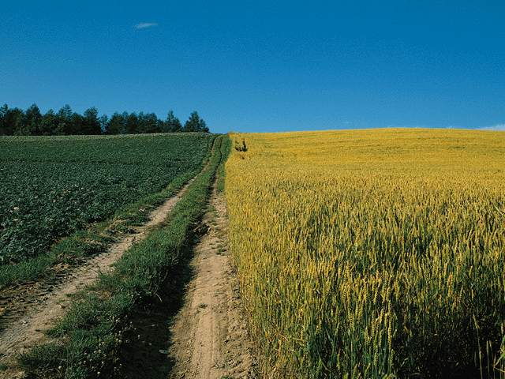
5、 阳光像金子，阳光比金子更宝贵。

Slide 24

◆ 专题讨论：假如没有阳光，世界
将会怎么样？
假如没有阳光，禾苗……
假如没有阳光，小树……
假如没有阳光，小鸟……

Slide 25
回家了解有关太阳的知识

Slide 26
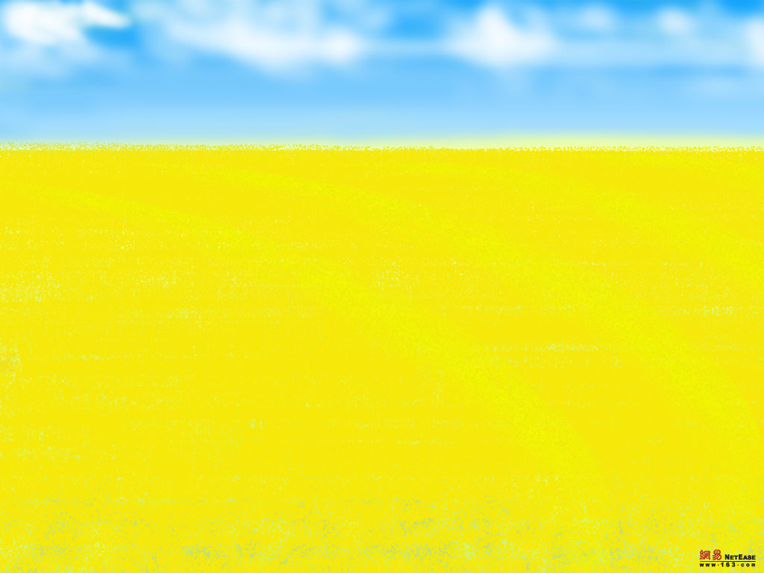
我学会了，我会用：
一、交朋友：
阳 像 金 野 更 面
xiànɡ gènɡ jīn yánɡ yě miàn

Slide 27
三、补充拼音
ánɡ ǎo én uí 长 早 晨 谁
ch
z
ch
sh
j j j j
金 进 静 惊
īn
ìn
ìng
īng

Slide 28
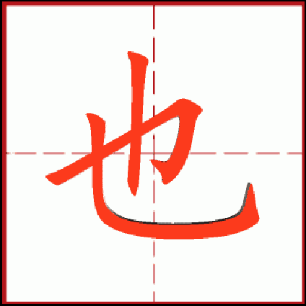
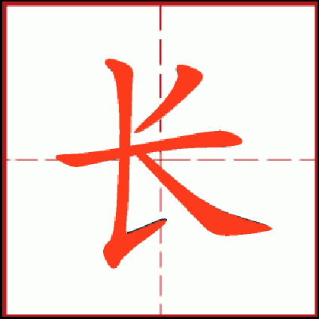
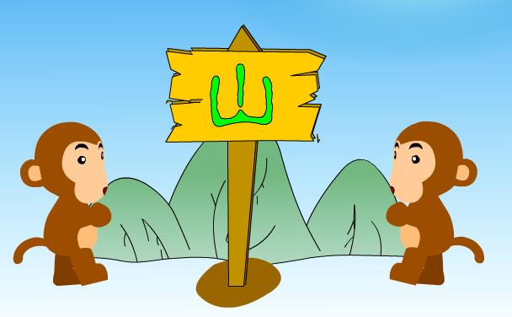
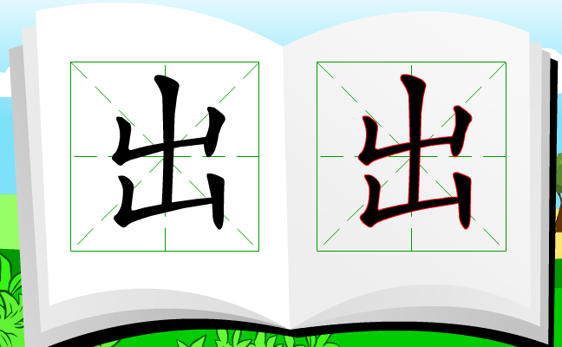

Slide 29
山

Slide 30
出

